Slide 1

Testi zināšanu pārbaudei angļu valodā un par Eiropu
Romāns Giruckis PR-21

Slide 2
Uzdevums
Izveidots projekts ar java programmēšanas valoda, NetBeans vidē , kurš paredzēts testēšanas sistēmas izveidošanai. Izstrādāta programma ļaus ievadīt, apstrādāt un izvadīt informāciju atbilstoši uzdevumam.

Slide 3
Sistēmas funkcionālās prasības
Funkcija “Ielogoties sistēmā”
Funkcija “Reģistrēties sistēmā”
Funkcija “Sākt testu”
Funkcija “Pildīt testu”
Funkcija “Atbildēt uz testa jautājumu”
Funkcija “Parādīt rezultātu”
Funkcija “Salidzini Rezultatie ar Videjie”

Slide 4
Sistēmas funkcionālās prasības
Funkcija “Iespēja apskatīt pareizās atbildes”
Funkcija “Skolotajs var apskatīt visu skolēnu atzīmes”
Funkcija “Iespēja Trenieties”
Funkcija “Palīdzība”

Slide 5
Sistēmas nefunkcionālās prasības
SISTĒMAS SASKARNE IR LATVIEŠU VALODĀ.
LIETOTĀJAM NAV VECUMA IEROBEŽOJUMU.
EKRĀNA FORMĀTI: 800X600
PROGRAMMA IR PAREDZĒTA VIENAM LIETOTĀJAM, KAS SAPROT LATVIEŠU VALODU.

Slide 6
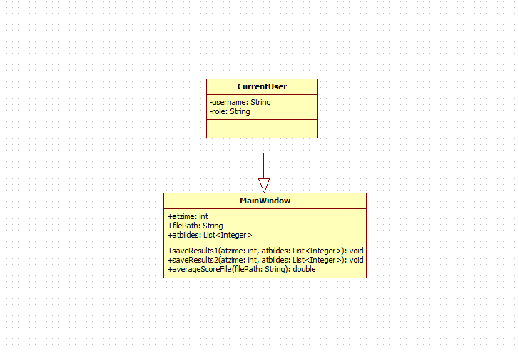
Klašu diagramma

Slide 7
Reģistrācijas blokshēma
Sākums
Lietotājs ievada šādus datus: Vārds, Uzvārds, Lietotājvārds:, Parole un atkārto paroli.
Pārbauda, vai visi lauki ir aizpildīti
Pārbauda lietotājvārda garumu
Tiek parādīts ziņojums "Pirms testa sākšanas jums ir jāreģistrējas.".
Pārbauda paroles garumu
Tiek parādīts ziņojums "Lietotājvārdam jābūt no 3 līdz 15 rakstzīmēm.".
Salīdzina paroles laukus
Pārbauda, vai lietotājvārds jau eksistē failā
Tiek parādīts ziņojums "Parolei jābūt no 3 līdz 15 rakstzīmēm.".
Saglabā datus failā "LoginPassword.txt"
Tiek parādīts ziņojums "Parole un Parole (atkārtoti) laukam jābūt vienādiem!".
Parāda "Jūsu konts ir saglabāts" ziņojumu
Tiek parādīts ziņojums "Šis lietotājvārds jau eksistē. Lūdzu, izvēlieties citu.".
Pārslēdzas uz skolotāja vai skolēna sākuma logu atkarībā no izvēlētās lomas
Beigas

Slide 8
Pieteikšanās blokshēma
Sākums
Lietotājs ievada šādus datus: Lietotājvārds:, Parole.
Atver failu "LoginPassword.txt" un meklē atbilstību
Atrasts
ne
Tiek parādīts ziņojums "Nederīgs Lietotājvārds vai parole!"
jā
Nosaka lietotāja lomu no"LoginPassword.txt"
Pārslēdzas uz attiecīgo logu: Skolotājs / Skolēns / Admins
Tiek parādīts ziņojums "Pieteikšanās veiksmīga kā: “+ lietotaja loma.
Beigas

Slide 9
Atbilde pārbaudišana un rezultātu aprēķināšana blokshēmas
Sākums
Iegūt pareizo atbilžu skaitu no
correctAnswersCount
Sāk ar 0 pareizām atbildēm
int correctAnswersCount = 0;
Aprēķina atzīmi:
double grade = correctAnswersCount / 2.0;
int roundedGrade = (int) Math.ceil(grade);
Atkārto 20 jautājumusint totalQuestions = 20;
Aplēš vērtējumu:
(Laba/Vidēja/Slikta)
Pārbauda, vai izvēlēta pareizā atbilde
correctAnswersCount
jā
correctAnswersCount++
Aprēķina procenti:
double percentage = ((double) correctAnswersCount / totalQuestions) * 100;
ne
Beigas
Saglabā datus failā "LoginPassword.txt"
Pārslēdzas uz rezultātu logu
Beigas

Slide 10

Testēšanas metodikas
Kods bijs testētetajs ar “JUnit 4”. Esmu izveidoju MainWindowTest klasi, pec tam izveidoju citu klasi UserService.
Visas testēšanas metodes tika sekmīgi pabeigtas uz 100%

Slide 11
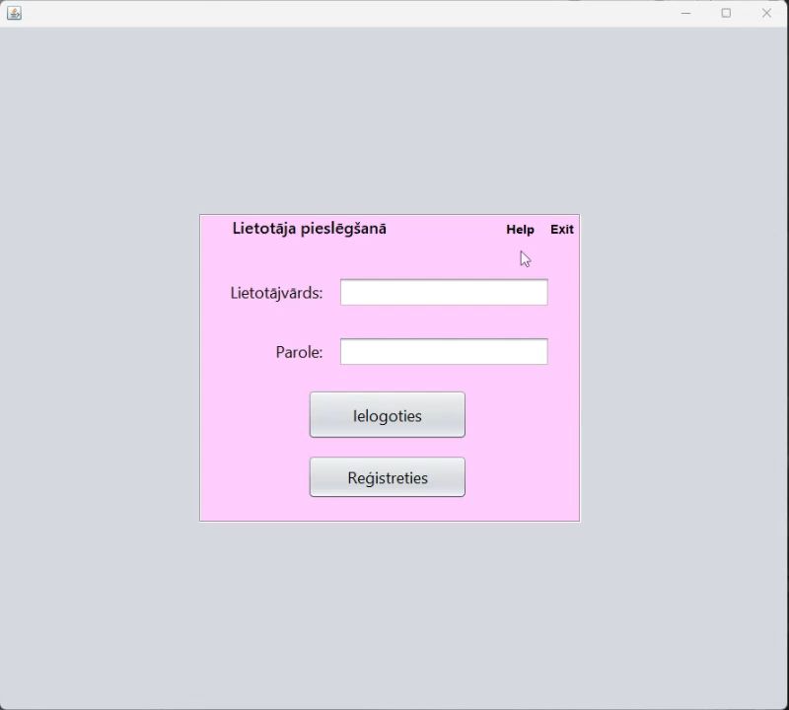
Testēšanas apraksts [Lietotajs]

Slide 12
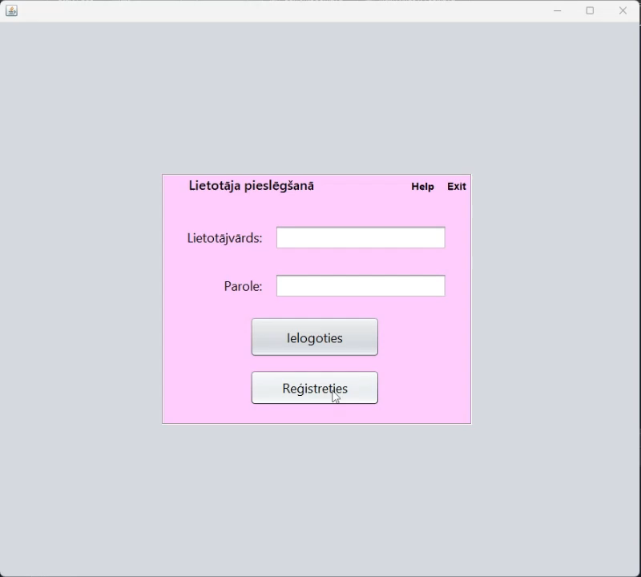
Testēšanas apraksts [Skolotājs]

Slide 13
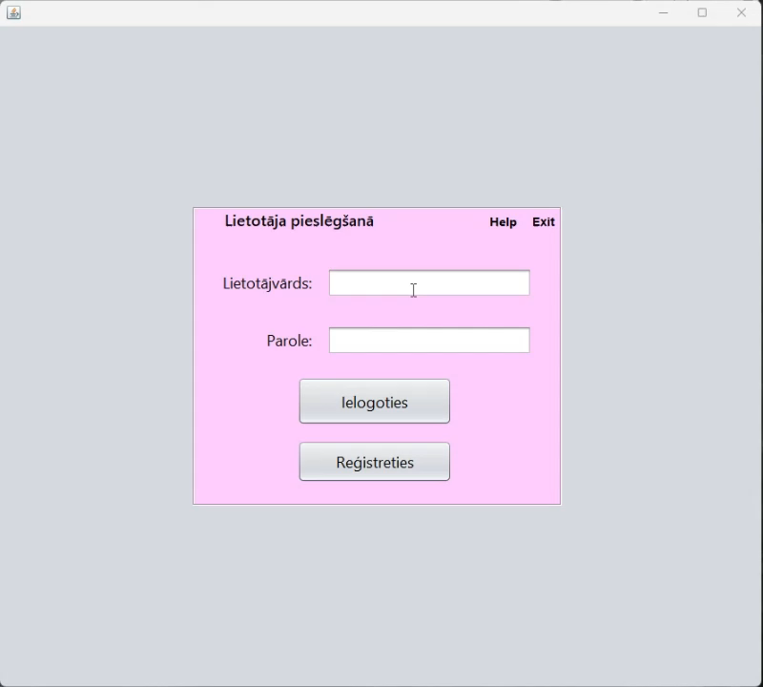
Testēšanas apraksts [Admins]

Slide 14
Lietotāja ekspluatācijas instrukcija
Lietotājs palaiž programmu
Piesakās sistēmā, izmantojot savu lietotājvārdu un paroli, ja lietotājam nav sava konta, tad viņš var reģistrēt to.
Lietotāja izvēlnē ir 5 pogas. «1. Tests» «2. Tests» «Help» «Exit»
« Iziet no sistēmas »
Lietotājs testa/treniņa izvele ir 5 pogas . «Sakt Testu» «Sakt Treniņu»
«Help» «Exit» «Iziet no sistēmas»
Lietotājs testa ir 3 pogas un 1 izvele .«nākamais jautājums» «Help» «Exit» Izvele: «Jautajumi»

Slide 15
Secinājumi
Esmu izstrādājis testa programmu Java programmēšanas valodā NetBeans vidē. Šīs programmas izstrādes laikā man radās grūtības ar dažām matemātiskām funkcijām un datubāzēm, tāpēc nācās meklēt informāciju internetā. Šis bija mans pirmais šāda mēroga projekts, un iegūtā pieredze noteikti noderēs nākotnē. Man neizdevās sasniegt visu, ko vēlējos, bet vissvarīgākais ir tas, ka mans projekts atbilst visām prasībām.

Slide 16

Paldies par uzmanību!

